Slide 1
মাল্টিমিডিয়া ক্লাসে সবাইকে স্বাগতম

Slide 2
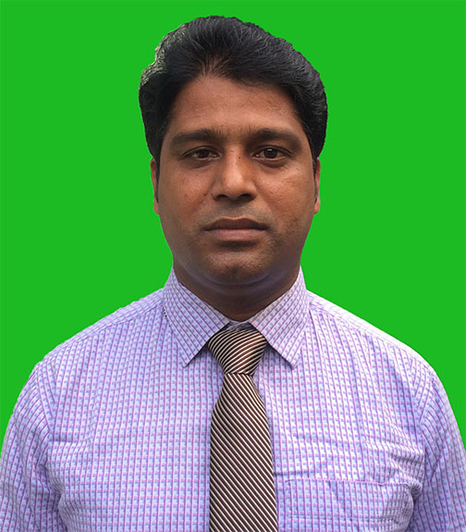
শিক্ষক পরিচিতি
মোঃ শওকত আলী
সহকারী শিক্ষক
বিষ্ণুপুর সরকারি প্রাথমিক বিদ্যালয়
তারাগঞ্জ, রংপুর।

Slide 3
পাঠ পরিচিতি
শ্রেণি: চতুর্থ
বিষয়: প্রাথমিক বিজ্ঞান
সাধারণ পাঠ : স্বাস্থ্যবিধি
বিশেষ পাঠ : সুস্থ জীবন যাপন
সময়: ৪০ মিনিট
তারিখ: ১৮/১১/২০২০ খ্রিঃ

Slide 4
শিখনফল
এই পাঠ শেষে শিক্ষার্থীরা –
৯.১.১ স্বাস্থ্যবিধি পালনের প্রয়োজনীয়তা বলতে পারবে।
৯.১.২ স্বাস্থ্য রক্ষার জন্য যে সকল নিয়ম কানুন মেনে চলতে হয়
সেগুলো বলতে পারবে।

Slide 5
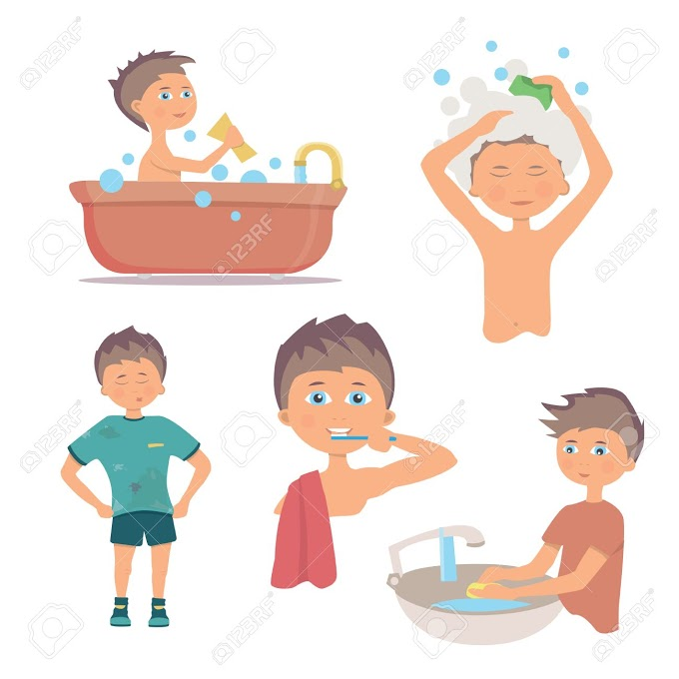
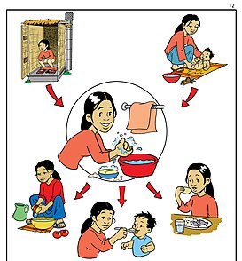
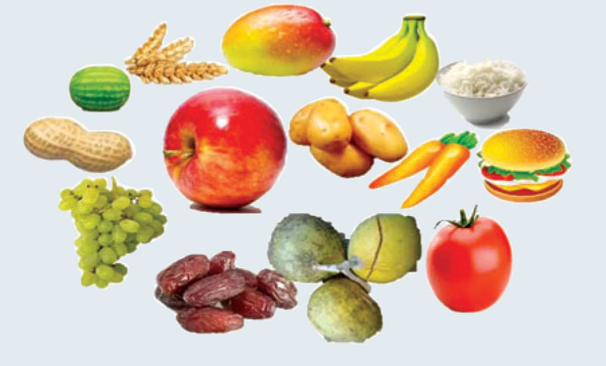

Slide 6
আজকের পাঠ
স্বাস্থ্যবিধি
১. সুস্থ জীবন যাপন
পাঠ্যাংশ : সুস্থ জীবন যাপন……সমান গুরুত্ব দিতে হবে।

Slide 7
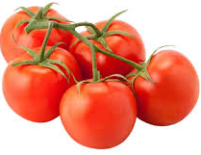
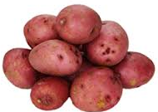
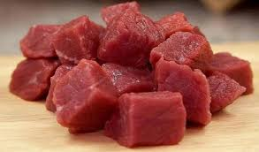
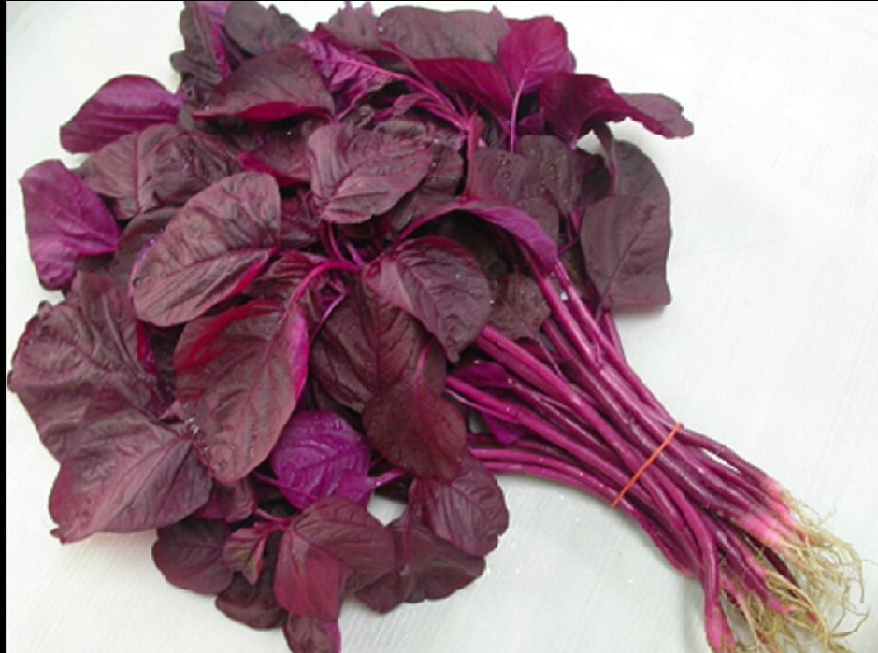
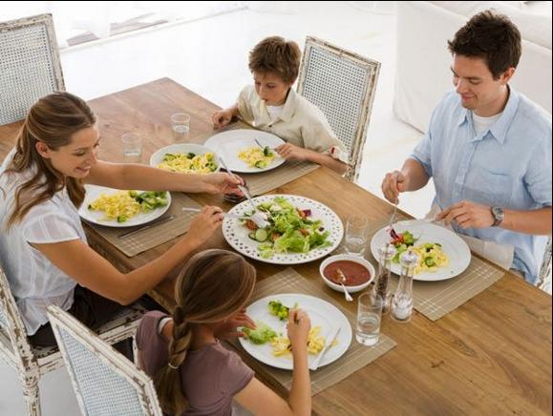
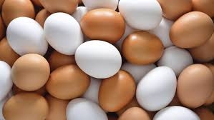
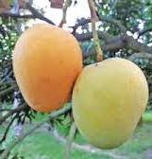
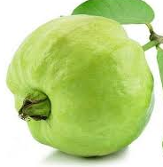
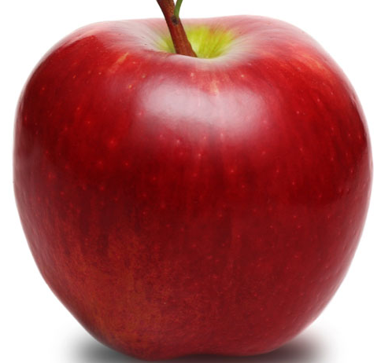
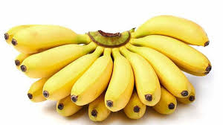
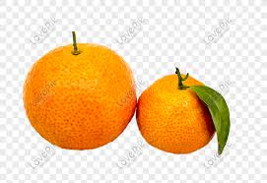
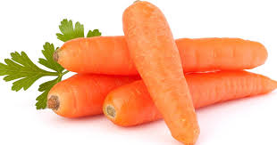
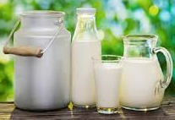
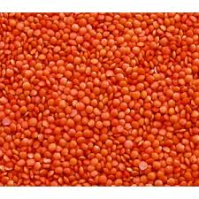
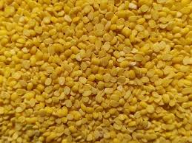
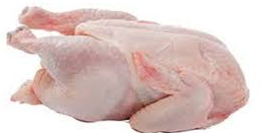
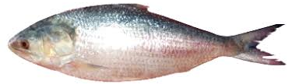
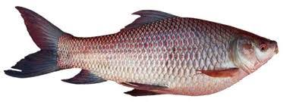
সুষম খাদ্য
সুস্বাস্থ্যের জন্য প্রতিদিন সুষম খাদ্য খেতে হবে

Slide 8
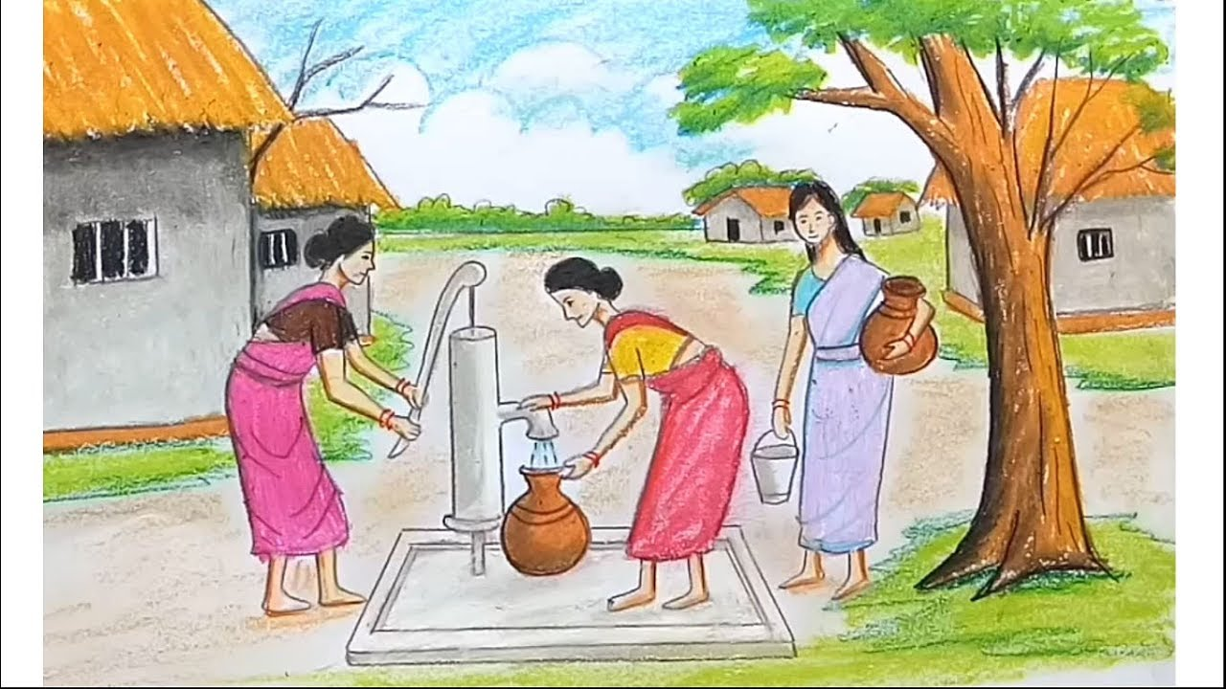
স্বাস্থ্য ভালো রাখার জন্য পর্যাপ্ত পরিমাণে নিরাপদ পানি পান করতে হবে।
নলকূপের নিরাপদ পানি

Slide 9
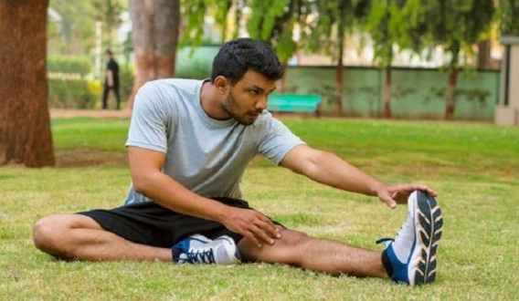
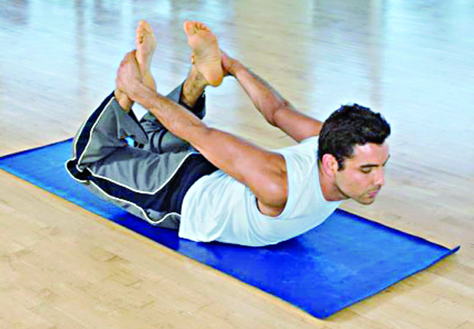
শরীরচর্চা বা ব্যায়াম
নিয়মিত শরীরচর্চা আমাদের হৃৎপিণ্ড, মাংসপেশি এবং হাড় শক্তিশালী করে।

Slide 10
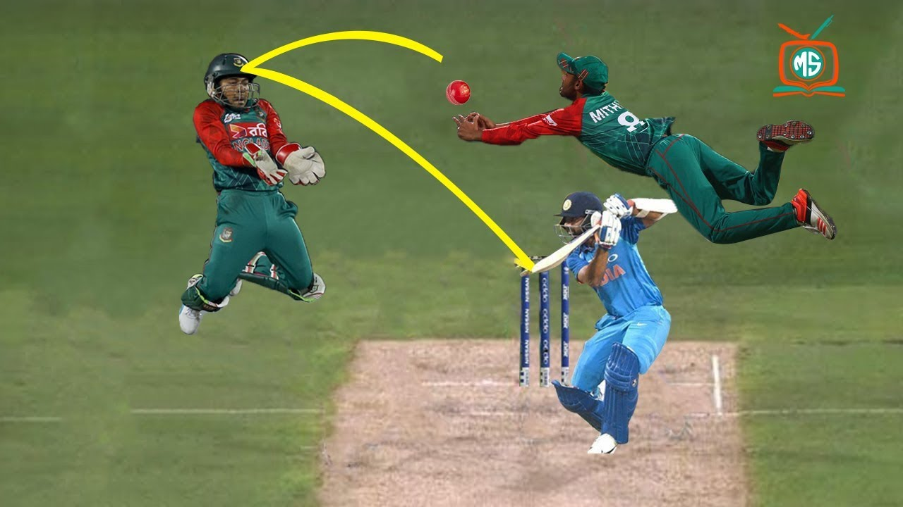
খেলাধুলা
নিয়মিত খেলাধুলা আমাদের হৃৎপিণ্ড, মাংসপেশি এবং হাড় শক্তিশালী করে।

Slide 11
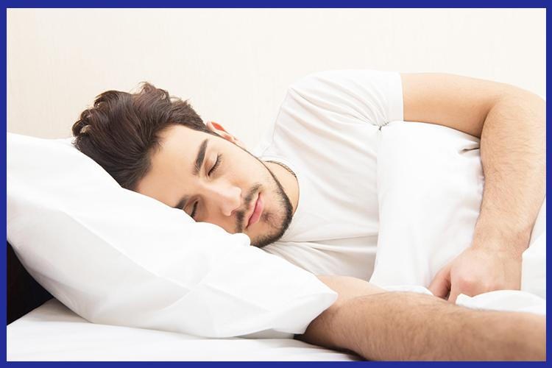
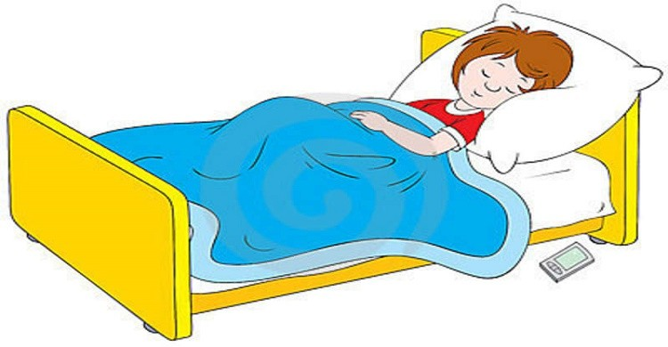
ঘুমানো
শরীরের ক্ষয়পূরণ এবং বৃদ্ধির জন্য প্রতিদিন নির্দিষ্ট সময় ঘুমাতে হবে।

Slide 12
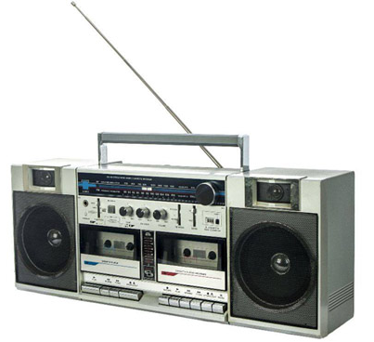
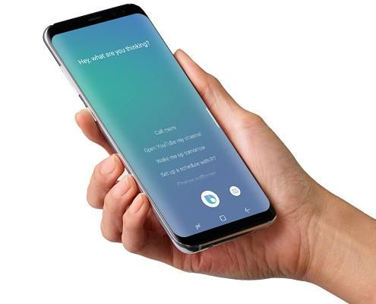
গান শোনা
বই পড়া
ক্লান্তি দূর করা এবং নতুন উদ্যমে কাজ করার জন্য প্রতিদিন কিছু শখের কাজ করতে হবে।

Slide 13
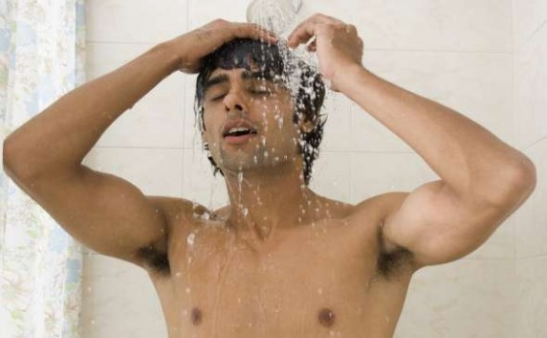
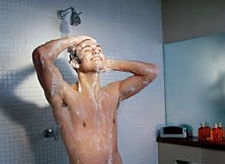
শরীর পরিষ্কার পরিচ্ছন্ন রাখার জন্য প্রতিদিন পরিষ্কার পানি ও সাবান দিয়ে গোসল করতে হবে।

Slide 14
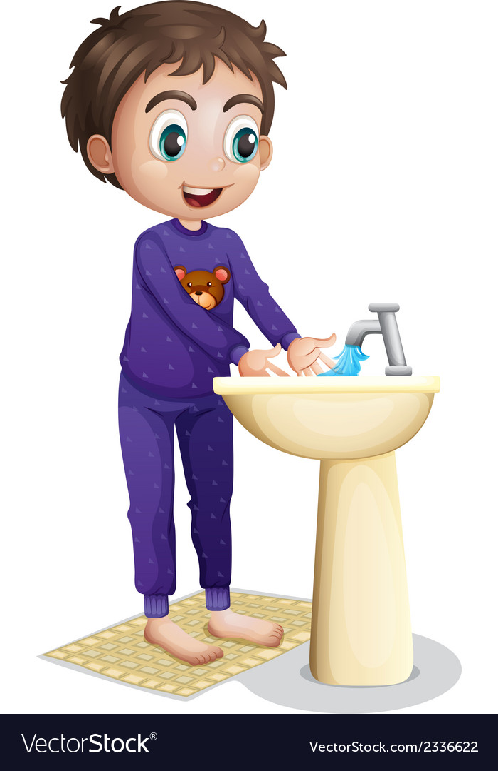
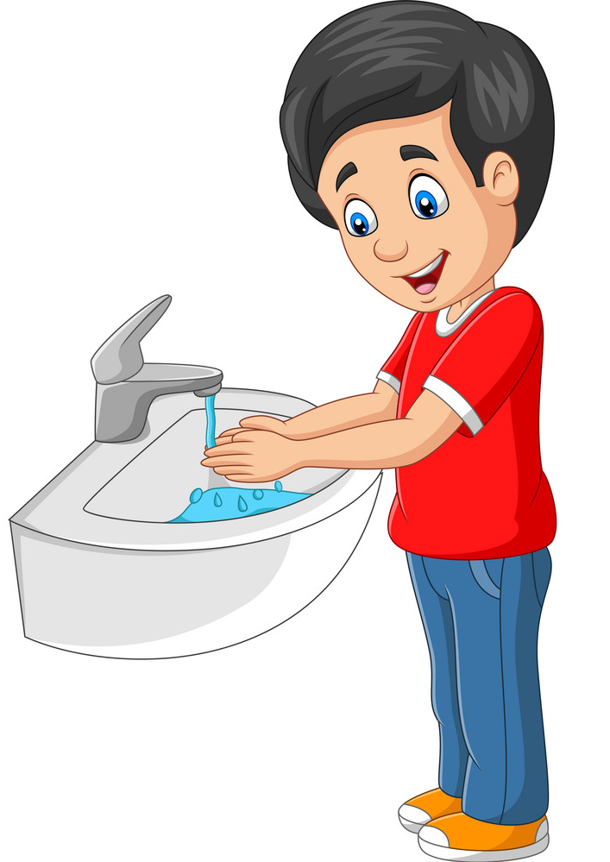
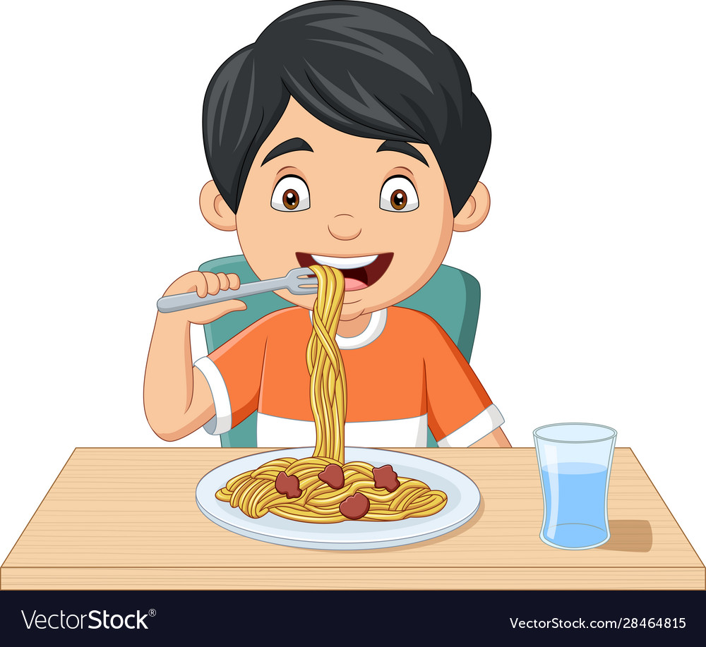
খাওয়ার পূর্বে এবং পরে সাবান দিয়ে হাত ধুতে হবে।

Slide 15
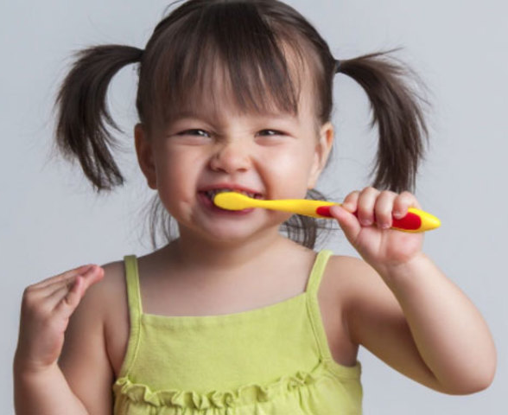
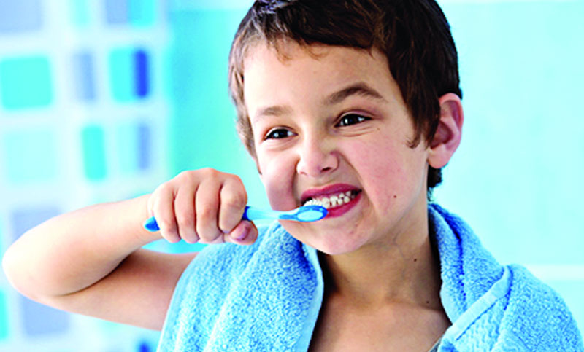
খাওয়ার পর নিয়মিত দাঁত ব্রাশ করতে হবে।

Slide 16
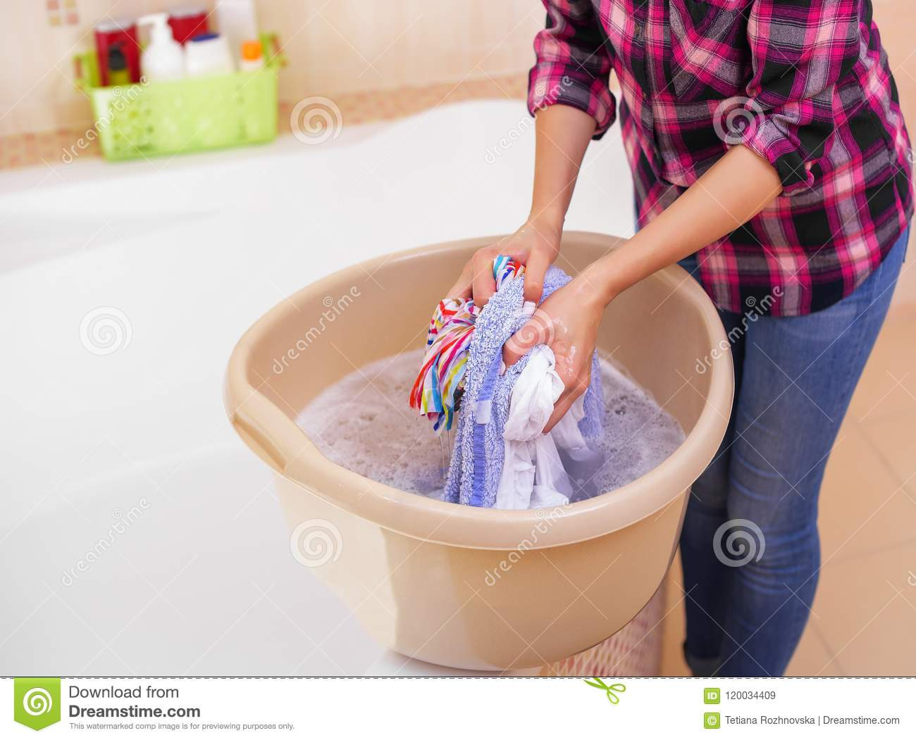
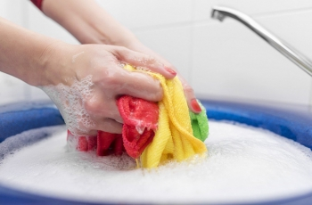
নিয়মিত জামাকাপড় পরিষ্কার করতে হবে।

Slide 17
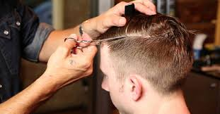
আমাদেরকে চুলের যত্ন নিতে হবে

Slide 18
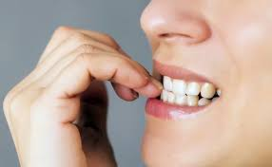
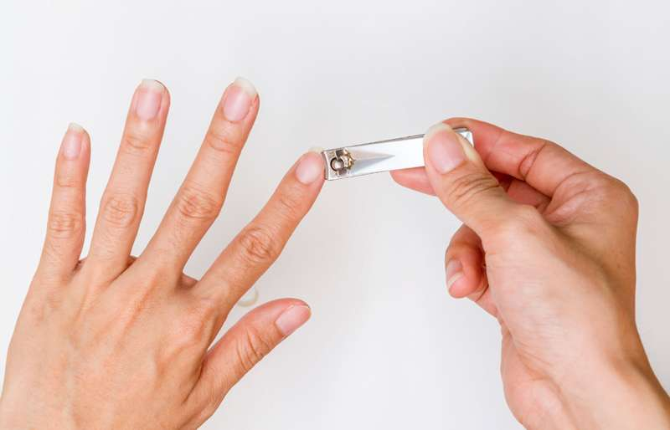
দাঁত দিয়ে নখ কাটা যাবে না
এভাবে নখ কাটতে হবে

Slide 19
এসো পাঠ্য বইয়ের সাথে মিলিয়ে নেই
অধ্যায় : ৫
পৃষ্ঠা নম্বর : ৩৪, ৩৫

Slide 20
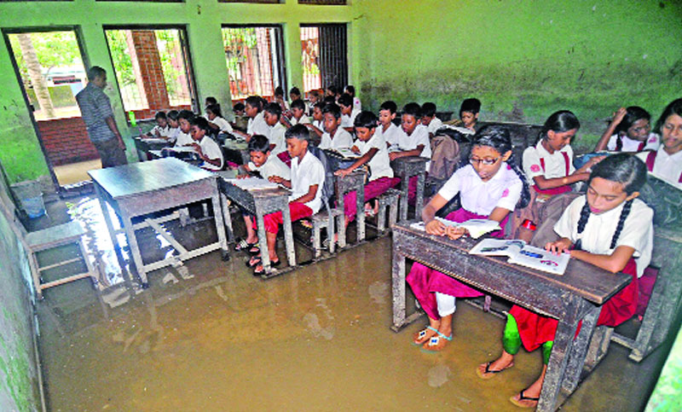
প্রিয় শিক্ষার্থীবৃন্দ তোমরা পাঠ্যাংশটুকু মনোযোগসহকারে পড়।

Slide 21
অধ্যায় ৫
স্বাস্থ্যবিধি
১. সুস্থ জীবন যাপন
সুস্থ জীবন যাপন করা আমাদের জন্য খুবই গুরুত্বপূর্ণ। সুস্থ থাকতে এবং জীবনকে
সুন্দর করতে স্বাস্থ্যবিধি মেনে চলা প্রয়োজন।
সারসংক্ষেপ
সুস্থ থাকার সবচেয়ে ভালো উপায় হলো স্বাস্থ্যবিধি অনুসরণ করা। এর জন্য প্রতিদিন
কিছু নিয়মকানুন মেনে চলতে হয়। সুস্থ থাকার জন্য কিছু উপায় নিচে দেওয়া হলো–

Slide 22
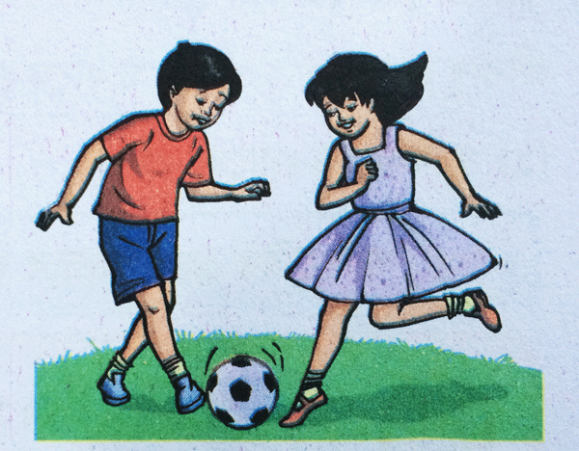
সুষম খাদ্য গ্রহণ
সুস্বাস্থ্যের জন্য প্রতিদিন অবশ্যই সুষম খাদ্য খেতে হবে। প্রত্যেক খাবারই আমাদের শরীরের
জন্য কোনো না কোনো পুষ্টি উপাদান সরবরাহ করে থাকে । স্বাস্থ্য ভালো রাখার জন্য সুষম
খাবারের পাশাপাশি পর্যাপ্ত পরিমাণে নিরাপদ পানি পান করতে হবে।
নিয়মিত শরীরচর্চা
নিয়মিত শরীরচর্চা এবং খেলাধুলা আমাদের হৃৎপিণ্ড,
মাংসপেশি এবং হাড় শক্তিশালী করে। একই সাথে এগুলো
আমাদের আত্মবিশ্বাসী করে এবং রাতে ভালো ঘুমাতে
সাহায্য করে।
খেলাধুলা

Slide 23
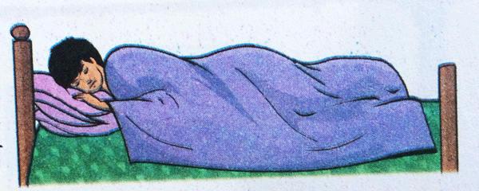
পর্যাপ্ত ঘুম
শরীরের ক্ষয়পূরণ এবং বৃদ্ধির জন্য পর্যাপ্ত ঘুম প্রয়োজন।
ভালো ঘুমের জন্য আমাদের প্রতিদিন নির্দিষ্ট সময়ে ঘুমাতে
যাওয়া উচিত।
বিশ্রাম
ক্লান্তি দূর করা এবং নতুন উদ্যমে কাজ করার জন্য প্রতিদিনই কিছু সময় বিশ্রাম নেওয়া উচিত। কোনো
শখের কাজ যেমন–পছন্দের গান শোনা , বই পড়া,
বাগান করা ইত্যাদির মাধ্যমে আমরা ক্লান্তি দূর করতে পারি।
ঘুমানো

Slide 24
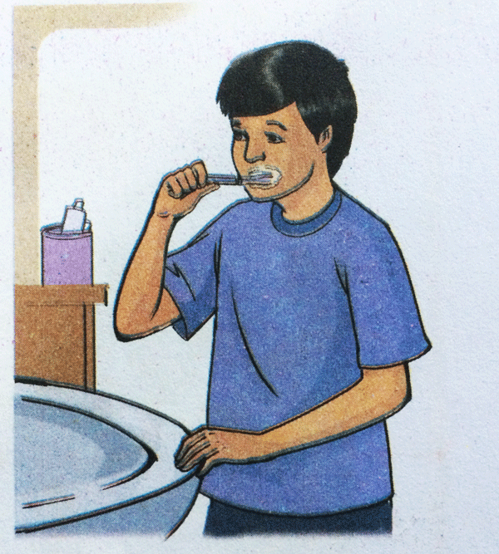
শরীরের পরিষ্কার পরিচ্ছন্নতা
শরীর পরিষ্কার পরিচ্ছন্ন রাখার জন্য আমাদের
যত্নবান হতে হবে। এজন্য প্রতিদিন পরিষ্কার পানি
ও সাবান দিয়ে গোসল করতে হবে । খাওয়ার পূর্বে এবং পরে হাত ধুতে হবে । খাওয়ার পর
নিয়মিত দাঁত ব্রাশ করতে হবে । নিয়মিত জামা
কাপড় পরিষ্কার করতে হবে। ত্বক, চুল, নখ, চোখ
এবং কানের যত্ন নিতে হবে।
সুস্থ থাকার জন্য সকল অভ্যাসকেই সমান গুরুত্ব
দিতে হবে।
ব্যক্তিগত পরিষ্কার পরিচ্ছন্নতা

Slide 25
দলীয় কাজ
নিচের ছকের মতো খাতায় একটি ছক তৈরি করে ‘সুস্থ থাকার জন্য আমরা কী কী করতে পারি’ তার একটি তালিকা তৈরি কর :
সুস্থ থাকার জন্য আমরা কী কী করতে পারি

Slide 26
মূল্যায়ন
নিচের প্রশ্ন গুলোর উত্তর খাতায় লেখ :
১। আমরা কেন সুষম খাদ্য গ্রহণ করি দুটি বাক্যে লেখ।
২। শরীরকে কীভাবে পরিষ্কার পরিচ্ছন্ন রাখা যায় দুটি বাক্যে লেখ।
৩। নিয়মিত শরীরচর্চা ও খেলাধুলা করলে কী কী উপকার হয় দুটি
বাক্যে লেখ।

Slide 27
বাড়ির কাজ
সুস্থ থাকার জন্য তোমরা বাড়িতে কী কী কর তার একটি
তালিকা তৈরি করে নিয়ে আসবে।

Slide 28
সবাইকে ধন্যবাদ

